Slide 1
V. Fonctionnement des écosystèmes Elaboré par : M. LAHOUEL.M Mars 2020
V.1. Diversité fonctionnelle des écosystèmes
V.2. Biomasse et productivité des écosystèmes

Slide 2
V.1. Diversité fonctionnelle des écosystèmes
La diversité fonctionnelle d’un écosystémique est utilisé comme un synonyme de service écosystémique ou encore performance d’un écosystème.
L'écosystème, via ses différentes composantes (flore, faune, environnement physique) et leurs interactions, assure la réalisation de fonctions écologiques. Ces dernières sont à l'origine de services écosystémiques, dont l'homme peut tirer des bénéfices, directs ou indirects.
Écosystème → Fonctions écologiques → Services écosystémiques → Bénéfices (bien-être)

Slide 3
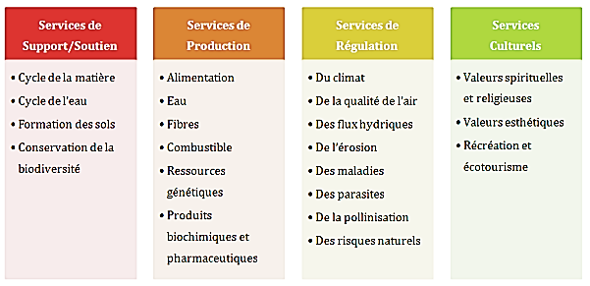
Les services écosystémiques ont été classés en 4 catégories : Services de support ou de soutien : Ce sont les services nécessaires à la production des autres services, c'est-à-dire qui créent les conditions de base au développement de la vie sur Terre (Formation des sols, production primaire, air respirable, etc). Leurs effets sont indirects ou apparaissent sur le long terme. Services d'approvisionnement ou de production : Ce sont les services correspondant aux produits, potentiellement commercialisables, obtenus à partir des écosystèmes (Nourriture, Eau potable, Fibres, Combustible, Produits biochimiques et pharmaceutiques, etc). Services de régulation : Ce sont les services permettant de modérer ou réguler les phénomènes naturels (Régulation du climat, de l'érosion, des parasites, etc). Services culturels : Ce sont les bénéfices non-matériels que l'humanité peut tirer des écosystèmes, à travers un enrichissement spirituel ou le développement cognitif des peuples (Patrimoine, esthétisme, éducation, religion, etc). (Millennium Ecosystem Assessment MEA, 2005)

Slide 4
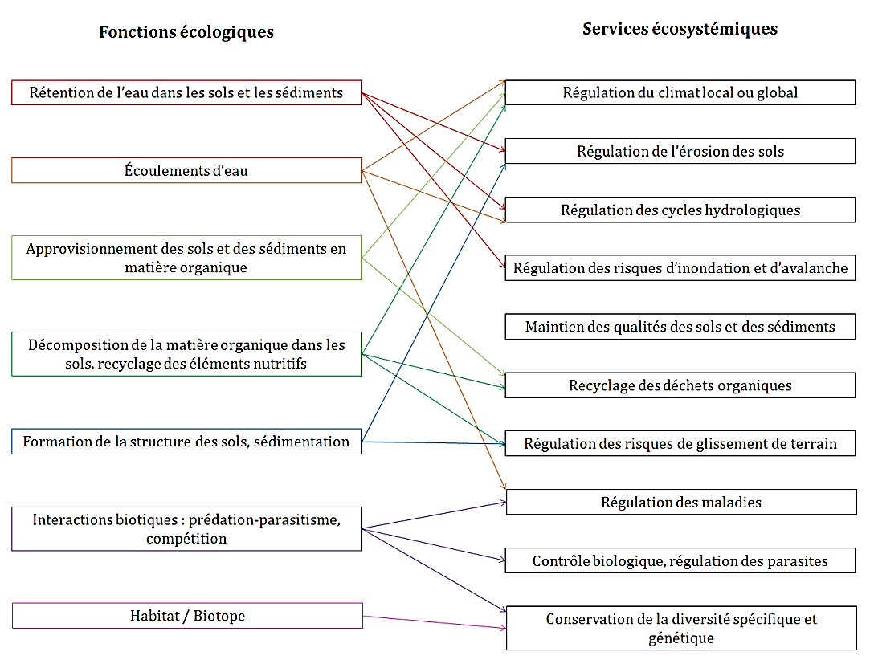
Exemples de relations entre fonctions et services de support et de régulation (d'après Étude & Documents n°20, Mai 2010)

Slide 5
V.1.1. Les cycles biogéochimiques
Il existe une circulation de la matière dans chaque écosystème où des molécules ou des éléments chimiques, reviennent sans cesse à leur point de départ et que l’on peut qualifier de cyclique, à la différence des transferts d’énergie. Le passage alternatif des éléments, ou molécules, entre milieu inorganique et matière vivante, est appelé cycle biogéochimique. Celui-ci correspond à un cycle biologique (cycle interne à l’écosystème qui correspond aux échanges entre les organismes) auquel se greffe un cycle géochimique (cycle de grandes dimensions, pouvant intéresser la biosphère entière et qui concernent les transports dans le milieu non vivant).
On peut distinguer trois principaux types de cycles biogéochimiques :
Le cycle de l'eau.
Le cycle des éléments à phase gazeuse prédominante (carbone, oxygène, azote).
Le cycle des éléments à phase sédimentaire prédominante (phosphore, potassium etc.).

Slide 6
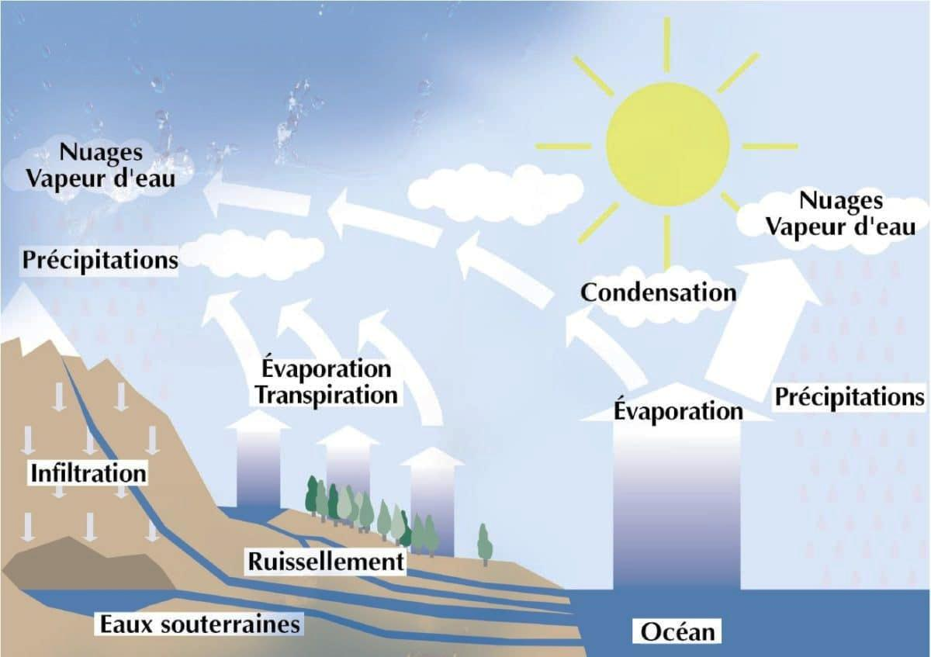
a. Le cycle de l'eau

Slide 7
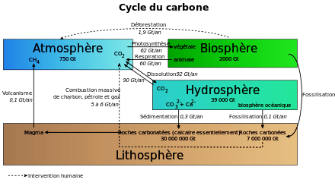
b. Le cycle du carbone

Slide 8
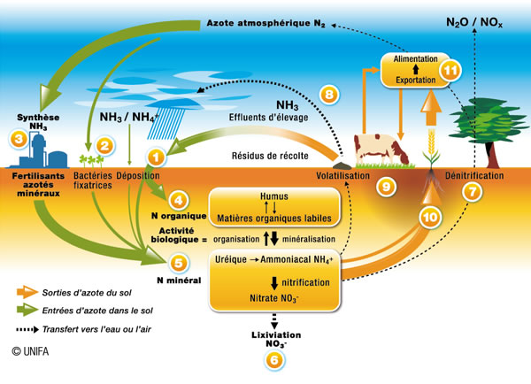
c. Le cycle de l’azote

Slide 9
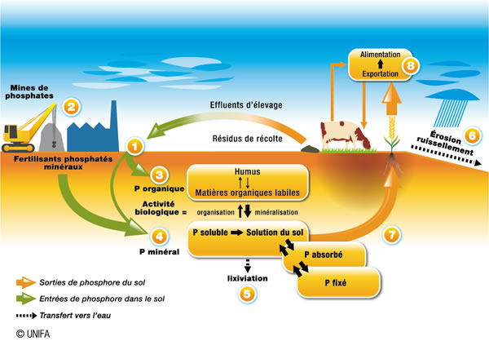
d. Le cycle du phosphore

Slide 10
Quelques éléments d’écologie fonctionnelle Adapté de Lenoir.J, 2013
Au-delà de la simple notion d’identité : la notion FONCTIONNELLE
Ex : 1 organisme végétal = 1 espèce + ensemble de fonctions
Photosynthèse (chloroplastes)
Respiration (stomates)
Transpiration (stomates)
Absorbtion (stomates / racines)
Stockage (glucides / lipides / protide)
Ex : 1 communauté végétale = assemblage d’espèces + ensemble de fonctions
Production primaire (nutriments)
Transfert de matière (chaîne trophique)
Support des écosystèmes (habitat)
Stockage (carbone)
Cycles biogéochimiques (azote / carbone)

Slide 11
Fonctions des espèces dans les écosystèmes : espèces clés
Espèces clés = clés de voûte du fonctionnement des écosystème
Concept introduit en 1966 par Robert Paine (Université de Washington)
Le retrait d’une espèce clé entrâine l’effondrement d’un ecosystème
Importance des relations interspécifiques au sein des reseaux trophiques
Idée que certaines espèces sont plus importante que d’autres pour
assurer le fonctionnement des écosystèmes.

Slide 12
L’exemple de la loutre de mer
Disparition des loutres de mer
Explosion démographique des populations d’oursins
Surpâturage des grandes algues (laminariales)
Disparition des autres espèces qui se nourissent des
grandes algues (invertébrés herbivores, petits poissons
herbivores, grands crabes)
2) Augmentation de la puissance des vagues et de l’érosion des côtes

Slide 13
Fonctions des espèces dans les écosystèmes : organismes ingénieurs
Organisme ingénieur = espèce qui contrôle directement ou indirectement la disponibilité des ressources pour les autres organismes de l’ecosystème en modifiant l’environnement biotique ou abiotique
Ingénieur autogène : modifit l’écosystème par l’intermédaire de sa structrure physique propre (e.g., coraux, arbres, grandes algues)
Ingénieur allogène : modifit l’écosystème en transformant les matériaux
du vivant ou du non vivant (e.g., castors)
Les autres organismes de l’écosystème deviennent dépendant de ces
nouvelles structures (e.g., source d’habitats)
A distinguer de l’apport direct de ressources que peut fournir un organisme via des tissues vivants ou morts

Slide 14
Le cas des castors
Barrages de castor = rôles important dans le fonctionnement des
écosystèmes associés
Limite l’érosion des berges en réduisant la puissance du courant
Favorise l’accumulation de sédiments
Entretien les ripisylves
Augmente la productivité
Amélioration de la qualité de l’eau
Source d’habitat pour de noubreuses espèces

Slide 15
Fonctions des espèces dans les écosystèmes : groupes fonctionnels
Groupes fonctionnels = ensembles d’espèces exerçant une action comparable sur un processus déterminé (= groupes « d’effets ») ou répondant de manière similaire à des changements du milieu = (groupes de «réponse »)
Complémentarité : assemblage d’espèces issues de groupes fonctionnels différents pour assurer une complémentarité de fonctions au sein des écosystèmes (hypothèse de divergence de niche ou « limiting similarity »)
Redondance : assemblage d’espèces issues du même groupe fonctionnel créant ainsi une redondance de fonctions au sein des écosystèmes permettant de maintenir une certaines stabilité en cas de changement des conditions environnementales (hypothèse de convergence de niche et notion « d’assurance » en biodiversité)

Slide 16
V.2. Biomasse et productivité des écosystèmes
Un écosystème est constitué:
-d’un biotope (le milieu et ses caractéristiques physico-chimiques),
-et d’une biocénose (ensemble des êtres vivants peuplant le milieu)
On y définit des réseaux trophiques, où la matière organique, synthétisée par les producteurs primaires grâce à la photosynthèse, est consommée par les producteurs secondaires, qui ont besoin d’une source de matière organique pour s'alimenter
Pour chaque niveau de l’écosystème (producteurs primaires, producteurs secondaires herbivores, producteurs secondaires carnivores), on détermine:
la biomasse (masse de tous les individus présents à un instant donné),
et la productivité (masse de matière organique qu'ils ont synthétisée en une année).
Ces masses peuvent être converties en énergie l’énergie « contenue » dans une tonne de matière organique est en moyenne de 20 Gj (Gigajoules = 1 000 000 Joules) .

Slide 17
V.2. Biomasse et productivité des écosystèmes
La matière organique synthétisée par les organismes d’un niveau de la pyramide a quatre destinées possibles
Une partie sert au fonctionnement des organismes et est, au final, perdue sous formes de CO2 et H20 lors de la respiration,
Une partie retourne vers le sol (excréments, branches et feuilles mortes, cadavres des organismes) où elle est dégradée par les décomposeurs et recyclée,
Une partie est consommée par les organismes du niveau trophique supérieur et permet la construction de leur propre matière organique,
Enfin, une dernière partie permet la croissance de la biomasse des organismes.

Slide 18
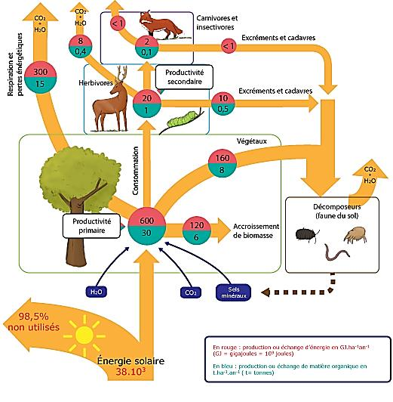
LA pyramide de productivité de l’écosystème décrit tous ces échanges de matière et d’énergie au sein de l’écosystème.
d’après SVT, Collection A. Duco, Belin, 2011
La pyramide de productivité de l’écosystème « Fôret tempérée »

